Slide 1
Министерство транспорта Архангельской области
Об организации регулярных пассажирских перевозок в Архангельской области
Заместитель министра транспорта
Архангельской области
Мишуков Олег Владимирович

Slide 2
Министерство транспорта Архангельской области
Региональная сеть автобусных маршрутов
93 межмуниципальных маршрута
45 перевозчиков
по регулируемым тарифам (2,5 руб./пасс.км)
выдано 993 карты маршрута

Slide 3
Министерство транспорта Архангельской области
31 марта 2017 года – совещание с И.Е. Левитиным

Slide 4
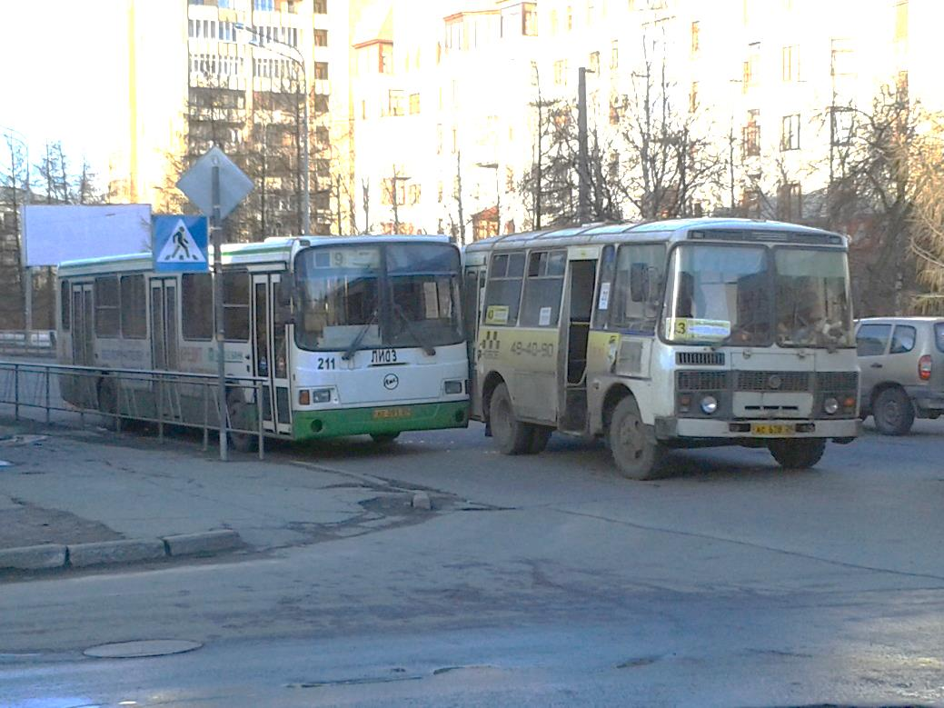
Министерство транспорта Архангельской области
ДТП по вине водителей автобусов

Slide 5
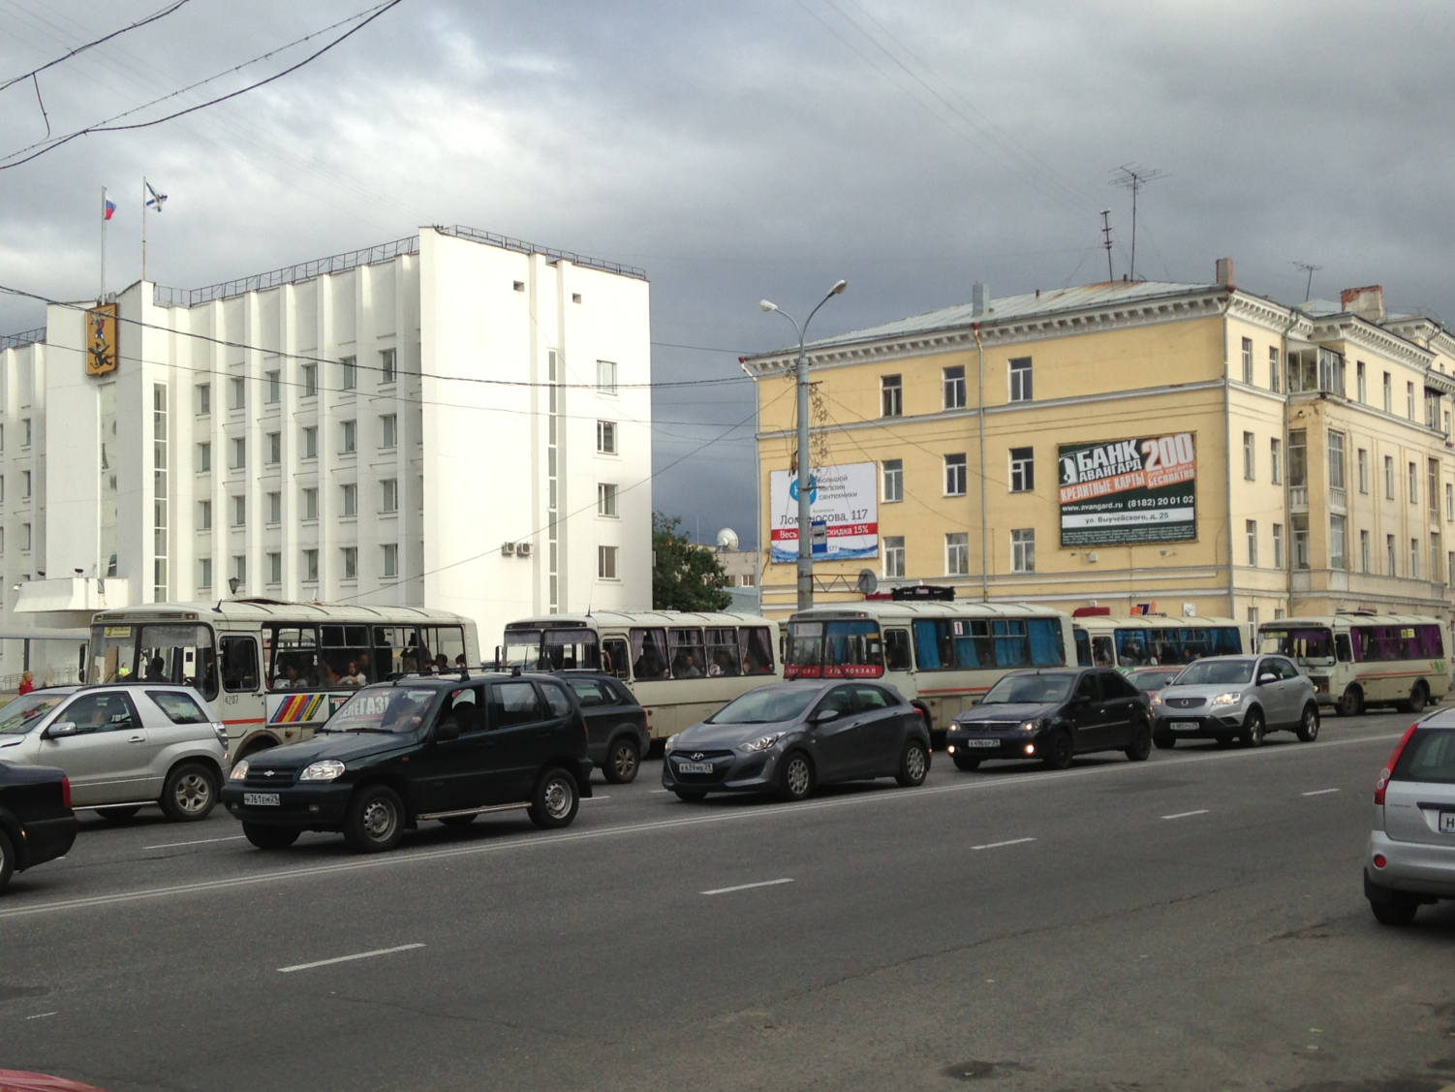
Министерство транспорта Архангельской области
Автобусные «пробки» на остановках

Slide 6
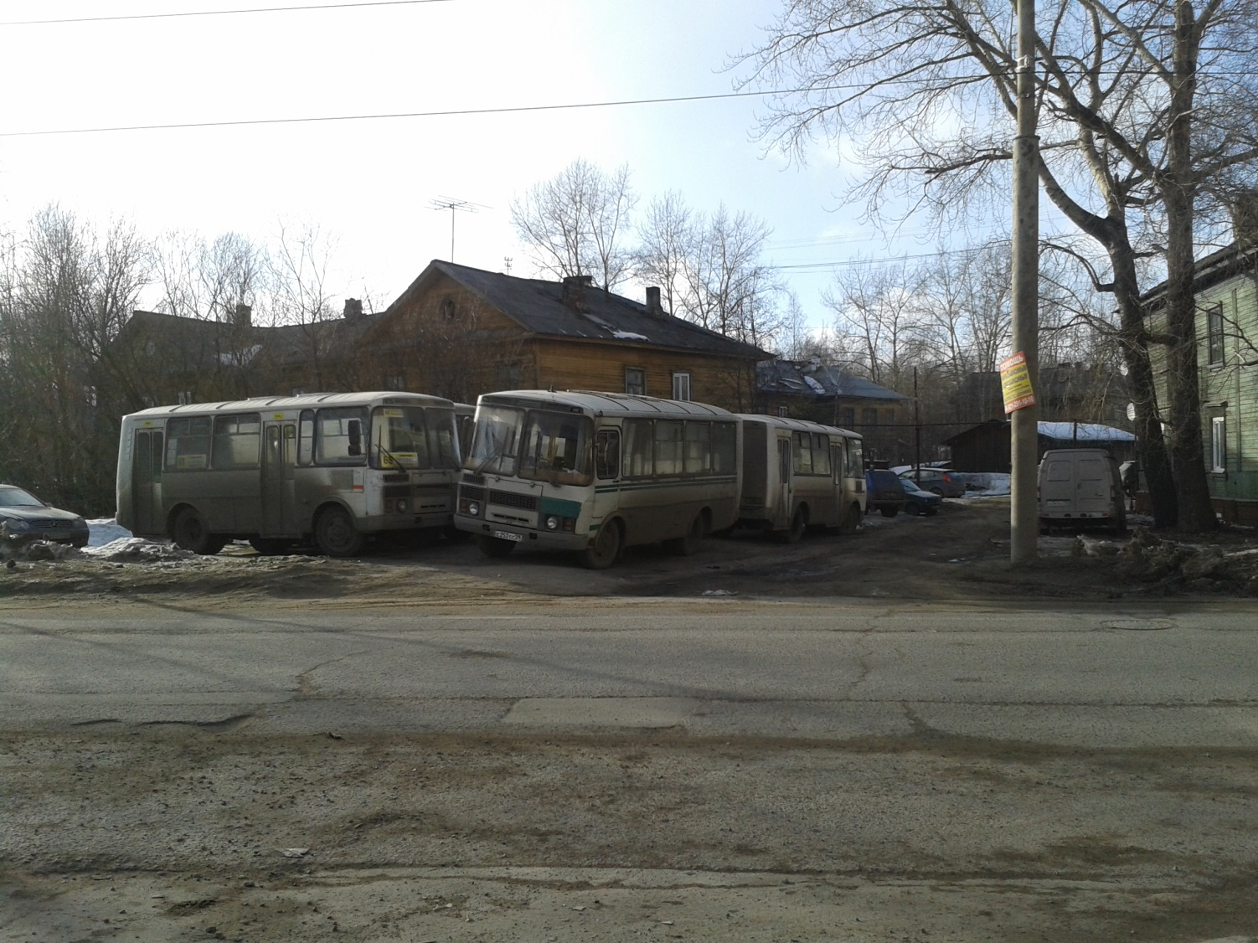
Министерство транспорта Архангельской области
Хранение на дворовых территориях

Slide 7
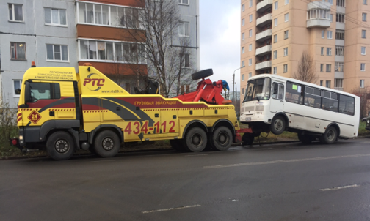
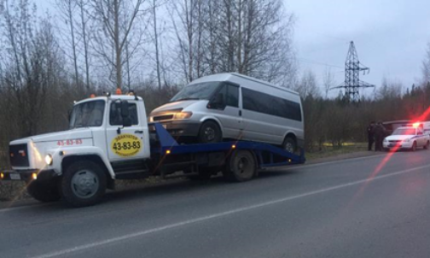
Министерство транспорта Архангельской области
Борьба с «нелегалами»
Составлено
118 материалов за отсутствие карты маршрута
Составлено
5 материалов
по ст. 238 УК РФ, автобусы изъяты

Slide 8
Министерство транспорта Архангельской области
Разработанные нормативно-правовые акты
Областной закон о транспортном обслуживании
Порядок организации транспортного обслуживания
Программа развития маршрутной сети
Реестр парковок для стоянки в ночное время
Реестр межмуниципальных маршрутов
Административные регламенты оказания госуслуг

Slide 9
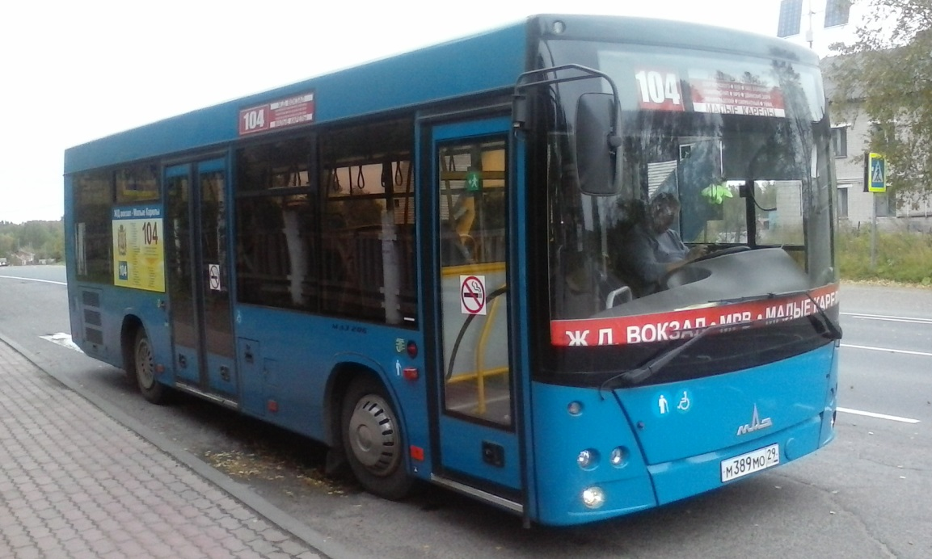
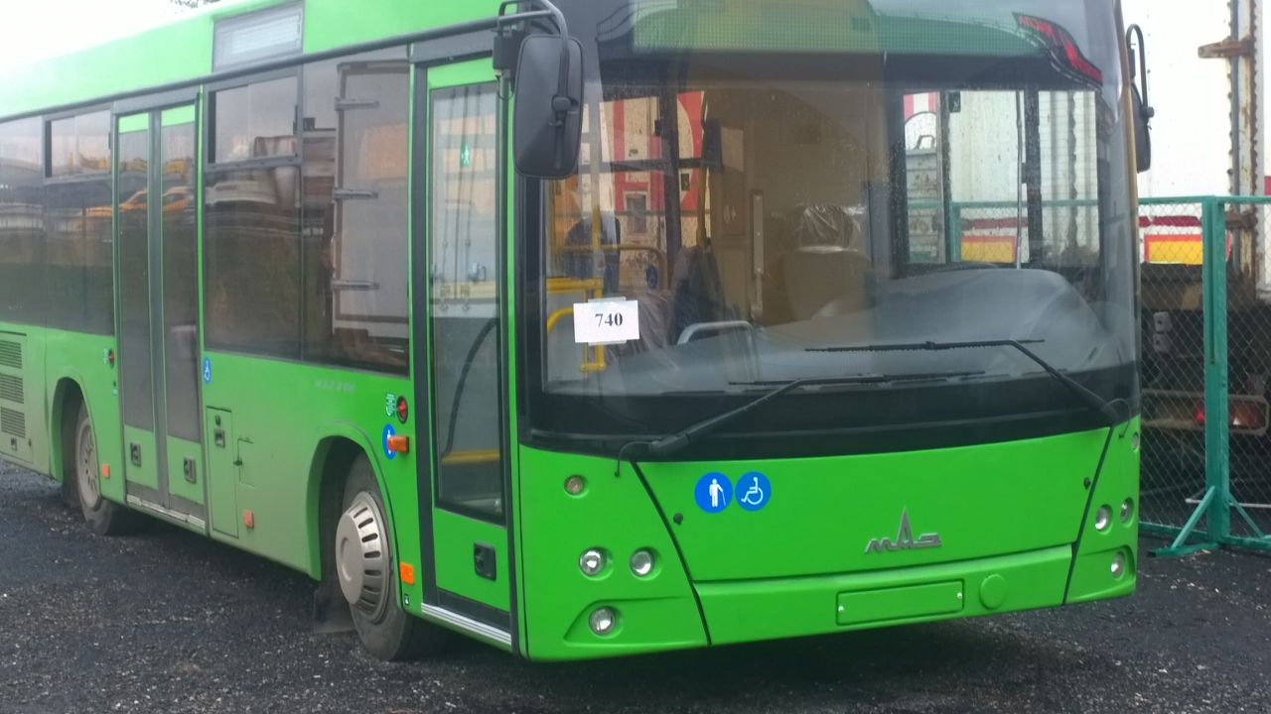
Министерство транспорта Архангельской области
Внедрение низкопольных автобусов
Проведено в 2017 г.
16 закупок
по 40 маршрутам
Заключено 10 долгосрочных
контрактов

Slide 10
Министерство транспорта Архангельской области
Предложения по изменению закона № 220-ФЗ
Предусмотреть возможность проведения конкурса для привлечения перевозчиков на маршруты по регулируемым тарифам без применения положений 44-ФЗ

Slide 11
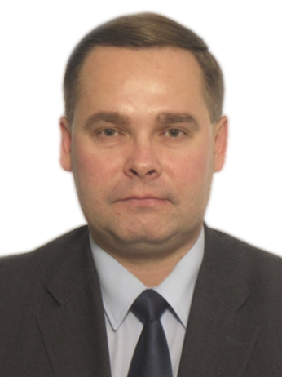
Министерство транспорта Архангельской области
БЛАГОДАРЮ ЗА ВНИМАНИЕ!
Заместитель министра транспорта Архангельской области Мишуков Олег Владимирович | ☏ +7 (8182) 65-66-43 @ mishukov@dvinaland.ru
Портал транспорта Архангельской области www.transport29.ru

